Slide 1
КОНКУРС «ЭРУДИТ» 2 ЭТАП

Slide 2
В джунглях Амазонки растет гриб, который по своему усмотрению может вызывать дождь: споры гриба поднимаются вверх. Объясните – какое физическое явление происходит?

Slide 3
ЛЕСА АМАЗОНКИ

Slide 4
Какими грибами и какие заболевания лечат животные?

Slide 5
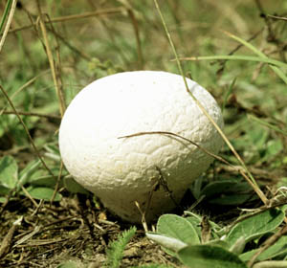
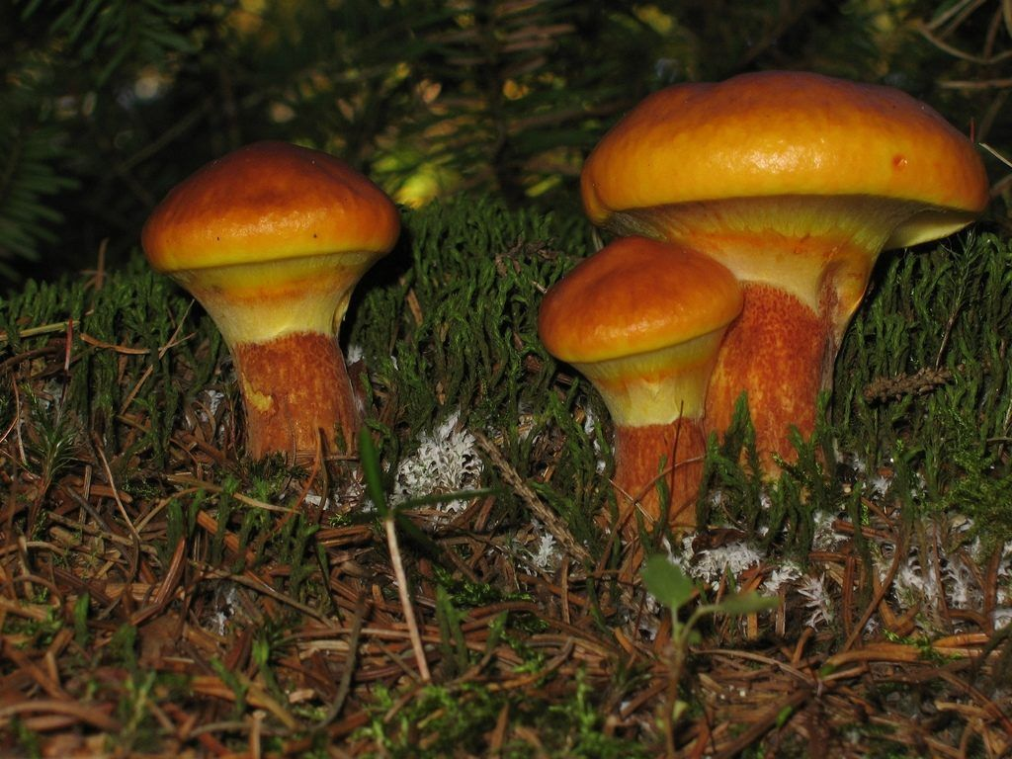
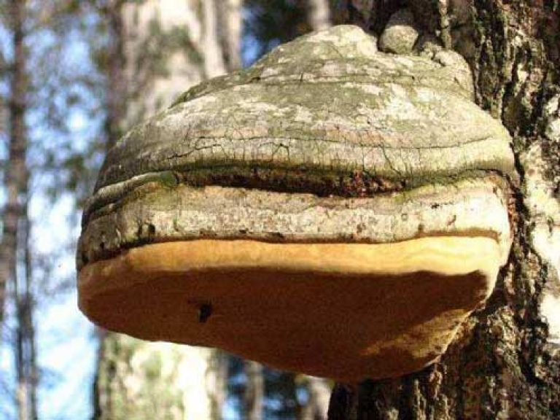
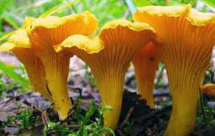
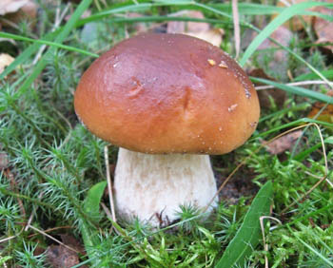

Slide 6
Что такое «Ведьмины круги»?

Slide 7
ВЕДЬМИНЫ КРУГИ

Slide 8
Может ли гриб сам взобраться на облюбованный пенек?

Slide 9
ПЛАЗМОДИЙ

